Slide 1
状元成才路慕课堂
统编版六年级下册
语文慕课堂
主讲：清雅老师

Slide 2
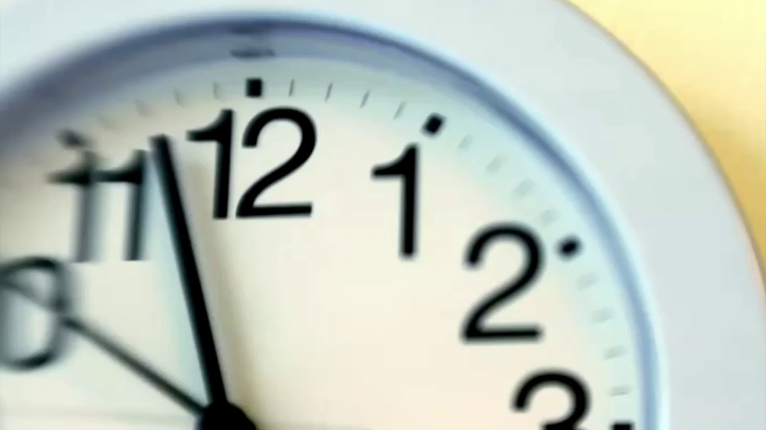

Slide 3
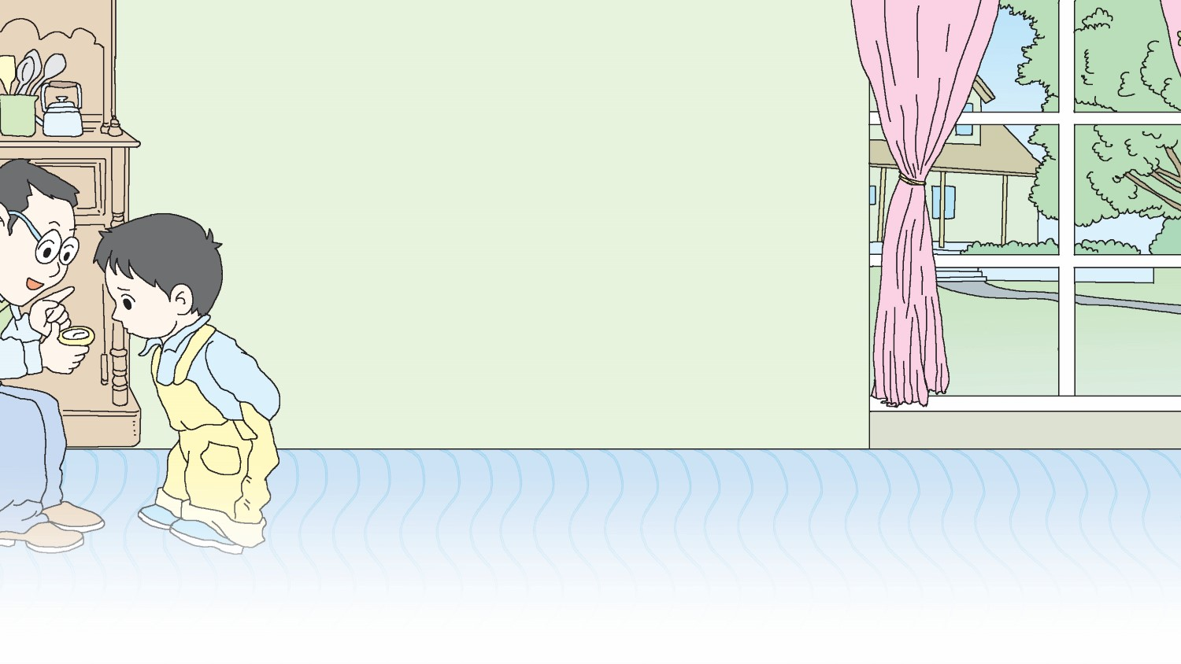

16 表里的生物
（第一课时）

Slide 4



读了课题，你有什么疑问？

Slide 5
作者介绍
冯至（1905—1993），原名冯承植，现代诗人、学者、翻译家、教授。发表了许多诗与散文。
主要作品有：诗集《昨日之歌》《十四行集》等；译著《海涅诗选》《德国，一个冬天的童话》等。
鲁迅评价他为“中国最杰出的抒情诗人”。

Slide 6
字词学习
狗吠 清脆 拦住 丑恶
蟋蟀 齿轮 唯恐 盲人

Slide 7
字词学习
l
拦住
清脆 齿轮 蟋蟀
c
ch
sh

Slide 8







字词学习
狗吠 清脆 丑恶
齿轮 盲人
拦住 唯恐 蟋蟀
栏
惟

Slide 9


整体感知
默读全文
勾画课文中表示时间的词语。
思考：课文围绕“表里的生物”，在这些时间点上都发生了些什么？

Slide 10
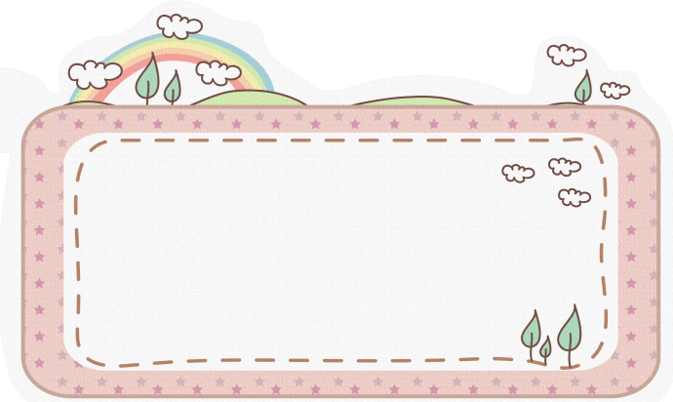
课文中表示时间的词语
小时候、一天、过了许多天、此后、后来

Slide 11

课文围绕“表里的生物”，在这些时间点上都发生了些什么？
小时候——“我”对发声的怀表充满了好奇。
一天——“我”猜想父亲的表里有活的生物。
过了许多天——“我”看到了怀表中美丽的世界。
此后——父亲的话印证了我的猜想。
后来——我见人就说父亲的表里有个小蝎子。

Slide 12
课文围绕“表里的生物”写了哪几
方面的内容？
怀表发声，产生疑问
不让动表，引发猜想
打开怀表，证实猜想
坚信此说法，见人就说

Slide 13

文章写了一件什么事？
小时候的“我”认为能发出声音的都是活的生物，所以对父亲的表极为好奇，于是父亲打开表盖给“我”看，并告诉“我”表里有个小蝎子，“我”相信了这个说法，并且见人就说。

Slide 14

读了这篇文章，你有什么感受？

Slide 15
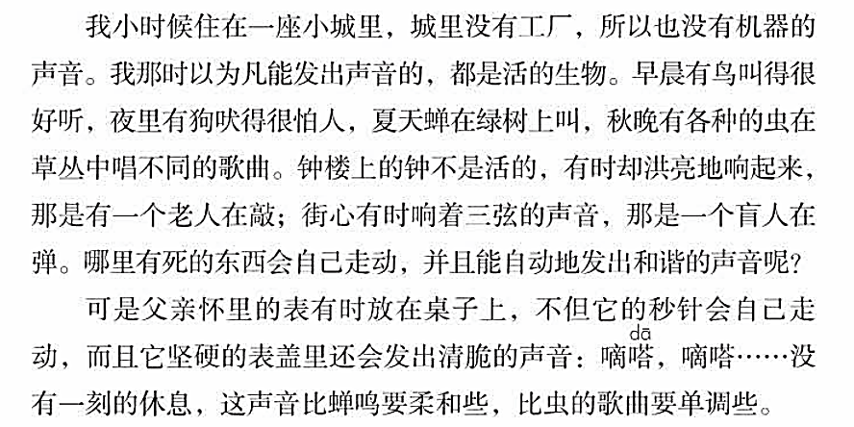
仔细读读，看看你读懂了什么？

Slide 16

我那时以为凡能发出声音的，都是活的生物。

Slide 17
默读并思考：作者运用哪些事例来说明这个观点的？从中你可以感受到这是个怎样的孩子？

Slide 18
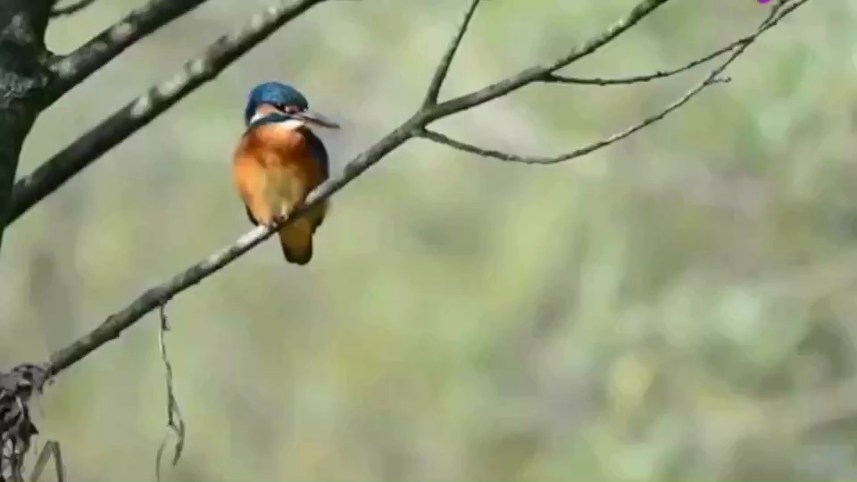
作者用生活中的哪些事例来证实自己的观点？

Slide 20


我那时以为凡能发出声音的，都是活的生物。
哪里有死的东西会自己走动，并且能自动地发出和谐的声音呢？
反问 强调观点

Slide 21
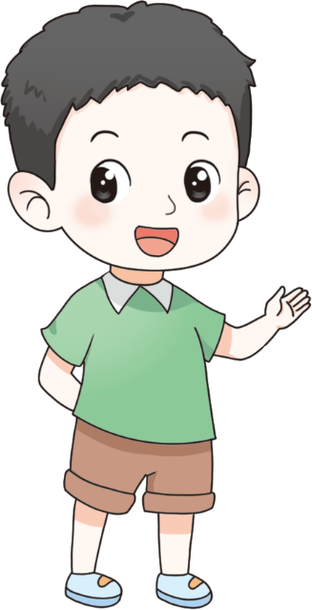
“我”是一个怎样的孩子？
细心观察，好奇心强

Slide 23
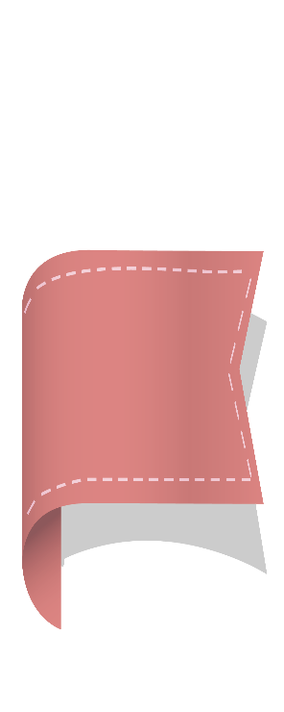
可是父亲怀里的表有时放在桌子上，不但它的秒针会自己走动，而且它坚硬的表盖里还会发出清脆的声音：嘀嗒，嘀嗒……没有一刻的休息，这声音比蝉鸣要柔和些，比虫的歌曲要单调些。
听着嘀嗒作响的表，“我”心里会想些什么？

Slide 24

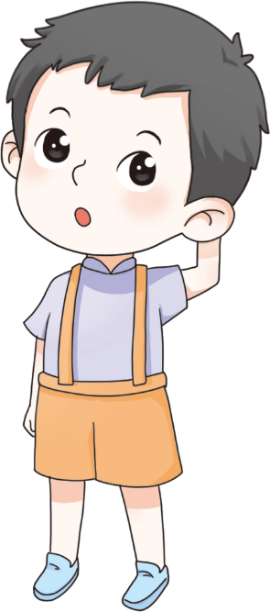
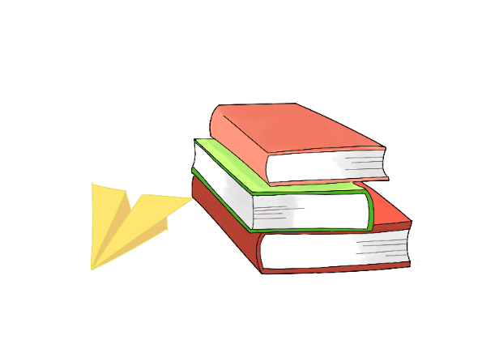
只有活的生物才能发出声音，为什么父亲的怀表会发声呢？

Slide 25

板书设计
16 表里的生物
产生疑问
引发猜想
证实猜想
见人就说
好奇心强
爱观察

Slide 26
课后作业
有感情地朗读课文。
完成本课相关练习。

